Slide 1
闲置 GPU 模型服务试点
当前以 OCR 验证统一服务与运行管理能力
两节点私有环境
2026年10月21日
Notes:
开场：我们要验证网吧闲置GPU能否稳定提供模型服务。当前已打通OCR完整链路，下一步验证真实云网吧设备接入与经营条件。盈利是目标，目前没有商业收入或ROI结论。约1分钟。
资料依据：
docs/handbooks/README.md
docs/framework/ENHANCEMENTS.md

Slide 2
闲置资源如何成为可交付的服务
资源侧
客户侧
Ubuntu 在线时提供 GPU
两台节点验证资源与模型管理
控制端统一管理模型部署
一个受控入口调用 OCR
任务可排队、查询和下载结果
项目授权与额度约束访问
经营验证重点：可用时长、有效吞吐、总成本与实际客户需求
02
Notes:
约2分钟。GPUStack管理模型与GPU调度，MaaS补任务、结果、授权和运维。这里说Ubuntu在线是当前方案约定，尚未自动联动Windows计费软件。两节点可运行不等于任意动态云网吧已适配。
资料依据：
docs/handbooks/DEVELOPER.md
docs/handbooks/ADMIN.md

Slide 3
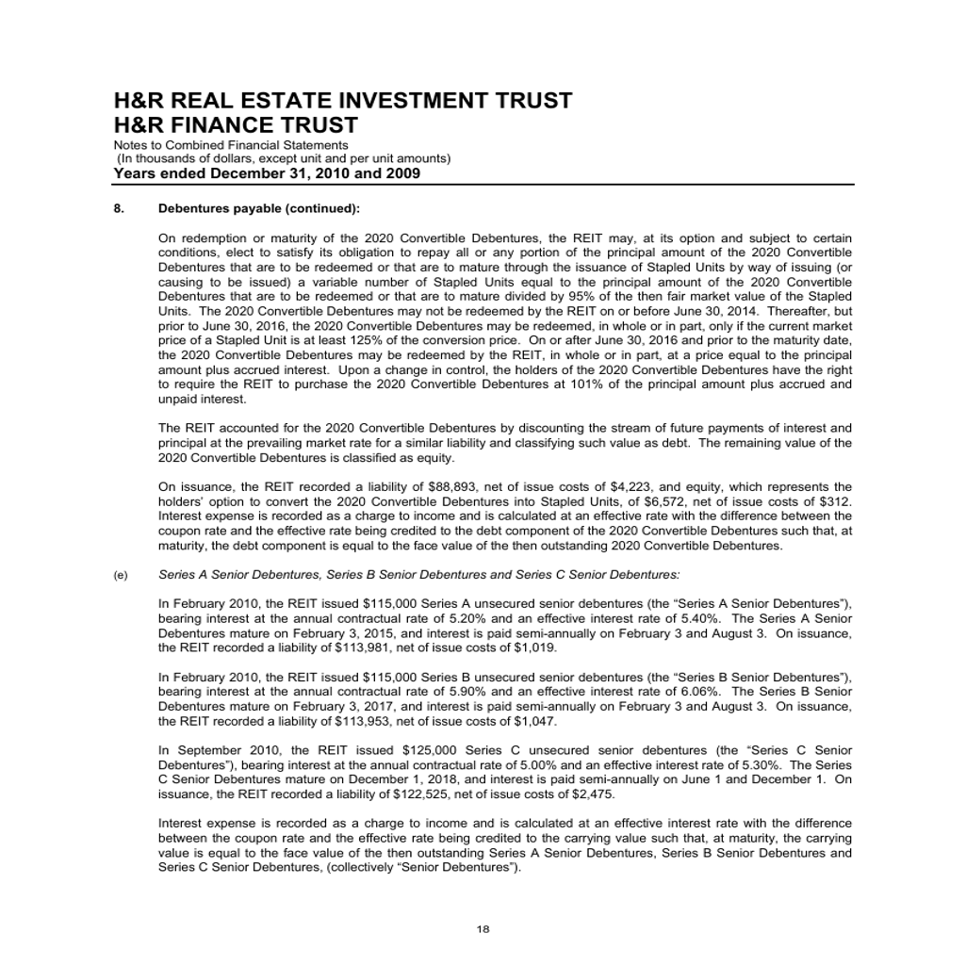
OCR 已打通完整任务链路
01 上传单张图片
02 获得任务 ID，查询执行状态
03 下载文字、文本框与置信度
同时提供同步调用
输入与结果在控制端按保留期存储
03
Notes:
本页衔接5分钟演示。左图是现有service-validation/fixtures/upright.png验收输入，来自项目DocLayNet样本准备，不是实时结果截图。展示上传、202任务ID、查询、下载结果。不要使用GPUStack Playground来冒充MaaS异步链路。
资料依据：
service-validation/fixtures/upright.png
docs/api/README.md
results/maas-p4-release/final-verification.json

Slide 4
已有验证证据
57 / 57
1.16 秒
短测任务全部成功
同一轮端到端 P95
约 60 秒测试，40 张固定样本，单客户端及单执行器
这些结果用于确认链路，不代表最大吞吐或客户 SLA
恢复演练核对 6 个成功任务、9 个文件
两节点 Docker 重启后恢复，兼容镜像回退已验证
04
Notes:
约2分钟。57成功数、1.162547秒P95来自smoke-20261021的单轮测试。40张为DocLayNet/RCTW各20，不承诺文本准确率。恢复6任务9文件是当时快照，不能推断后续任务都已备份。Docker重启不是整机重启。8小时验收另计，当前未在此宣布通过。
资料依据：
results/maas-p4-release/endurance-smoke.json
results/maas-p4-release/restore-result.json
results/maas-p4-release/docker-restart-window.json
results/maas-p4-release/rollback.json

Slide 5
当前范围与交付边界
已具备
仍需验证或建设
中英文普通文字提取
项目鉴权、配额与成功用量
持久任务、监控、备份与恢复
8 小时耐久最终验收
真实云网吧动态设备接入
公网产品、商业计费及盈利能力
当前为私有两节点试点，维护采用全局暂停
逐 worker 隔离尚未上线，控制端尚无高可用
05
Notes:
约1分钟。基线2026-10-21，8小时试验已安排夜间，完成前保持待验收表述。E1只完成部分本地候选，正式系统仍全局维护/UNKNOWN。无公开客户门户、批量ZIP、图像/视频生成。不要展示内部秘钥或把成功用量称为商业账单。
资料依据：
docs/handbooks/README.md
docs/framework/P4-RELEASE.md
docs/framework/E1-DESIGN.md

Slide 6
下一阶段与所需支持
首先完成 P4 最终验收
核对持续运行、任务结果、唯一计量和恢复后状态
最高优先级：云网吧设备身份与动态接入
解决临时 IP、主机名、系统还原和镜像克隆下的设备识别
建议支持真实环境调研与受控接入验证
依据吞吐、完整成本和客户反馈，再判断扩展投入
06
Notes:
约2分钟。E5为用户明确最高优先级，P4通过后立即调研与最小验证，先于E1-E4后续实施。请求的支持是提供真实云网吧启动/还原样本、环境联系人和受控验证窗口；没有要求立即扩容采购。成本需要包括主机/网络/运维等，原仅GPU电耗试验不等于完整毛利。
资料依据：
docs/framework/ENHANCEMENTS.md#e5云网吧设备身份识别与动态节点接入
docs/framework/PLAN.md
docs/framework/ROADMAP.md

